Slide 1
Direitos de Decisão: o nível de “empoderamento” (cap. 12)
Brickley, Smith e Zimmerman

Slide 2
Direitos de Decisão: o nível de “empoderamento”
Pode uma simples alteração dos direitos de decisão realmente ter um impacto na produtividade e no valor de uma empresa?
Que fatores afetam a alocação ótima dos direitos de decisão dentro da empresa?
Quando é melhor delegar direitos de decisão para um grupo de funcionários?
E para indivíduos específicos?

Slide 3
Designando tarefas e Direitos de decisão
Firmas transformam matérias-primas em produtos, que são vendidos aos consumidores. Este processo envolve muitas tarefas.
Um importante elemento da arquitetura organizacional é a divisão da totalidade de tarefas na organização em partes pequenas e a atribuição destas para indivíduos e/ou grupos.
Empregos têm, no mínimo, duas dimensões importantes:
A variedade de tarefas que o funcionário é solicitado a desempenhar.
A autoridade de decisão para determinar quando e como desempenhar tarefas.
Empregos variam substancialmente em termos de variedade de tarefas e autoridade para definir quando e como completar estas tarefas.

Slide 4
Dimensões de concepção de tarefas
Variedade de Tarefas
Autoridade de decisão

Slide 5
Dimensões na concepção de trabalho
Existem 4 dimensões na concepção de trabalho
(variedade de tarefas e autoridade de decisão - figura 1):
Poucas tarefas e Autoridade limitada de decisão;
Muitas tarefas e Autoridade limitada de decisão;
Poucas tarefas e Autoridade grande de decisão (certos empregos de vendas);
Muitas tarefas e Autoridade grande de decisão.
Resultados planejados consomem grande quantidade do tempo das pessoas.

Slide 6
Dimensões na concepção de trabalho
O problema de repartir tarefas em empregos é complexo. Ele envolve simultaneamente a consideração de outras políticas corporativas como:
a avaliação de desempenho e a política de compensação – as outras duas “pernas” da arquitetura organizacional.
A nossa discussão vai começar pelo problema de centralizar versus descentralizar estruturas de administração.

Slide 7
Centralização versus Descentralização
Benefícios da Descentralização
a) Uso mais efetivo do conhecimento local
Os gerentes locais têm informações importantes sobre os mercados locais.
Decisões centralizadas exigem que os gerentes locais obtenham permissão para mudarem os preços.
Conceder direitos de decisão aos executivos locais promove tomada de decisão e respostas mais rápidas para alterar as condições de mercado.

Slide 8
Benefícios da Descentralização
b)Conservação do tempo da equipe de gerência
É melhor descentralizar decisões de operação de executivos locais e focar a atenção dos executivos nas decisões estratégicas.
c)Treinamento e Motivação para os Gerentes Locais
É importante para as firmas atraírem funcionários de talento e treiná-los para substituições eventuais da alta gerência.
A descentralização dos direitos de decisão promove ambos os objetivos, pois ajuda a atrair e reter talentos e, além disso, proporciona experiência na tomada de decisão, que é importante para treinar talentos para futuros cargos de gerência.

Slide 9
Custos da descentralização
a) Problemas de Incentivos
A descentralização dos direitos de decisão vai combinar autoridade com conhecimentos específicos.
Entretanto, os gerentes locais não têm necessariamente incentivos fortes para agir para maximizar o lucro da empresa.
Desenvolver um sistema de controle efetivo para motivar ações desejadas nem sempre é fácil ou barato.

Slide 10
Custos da descentralização
b) Coordenação - Custos e Falhas
Se os dois gerentes locais estabelecerem preços independentemente, eles podem ignorar os efeitos importantes de interação.
Exemplo: se o preço de uma cidade for muito diferente do praticado por outra, causa distorção de políticas de vendas, se as cidades forem próximas.

Slide 11
Custos da descentralização
c) Utilização menos efetiva de informação central
Gerentes locais não têm toda a informação relevante para efetuar uma boa decisão de política de preço.
Gerentes centrais obtêm informações importantes ao observar os efeitos de várias políticas implementadas ao longo do tempo e das múltiplas locações.
Essa discussão implica que o papel da gerência central em um sistema de decisão descentralizado é promover a existência de fluxos e coordenação entre os tomadores de decisão na firma.

Slide 12
OS BENEFÍCIOS E CUSTOS DO PROCESSO DE DECISÃO DESCENTRALIZADOS

Slide 13
Ilustração gráfica dos ganhos e perdas com o processo de decisão
Usando: eixo x = descentralização, eixo y = $
(figura)
(D) para representar o grau de descentralização da decisão de precificação .
Quando (D) = 0 => toda decisão de precificação é feita centralizadamente.
Benefícios da descentralização podem ser escritos como:
Benefícios = B x D
O (B) é uma constante positiva – os benefícios incluem o melhor uso dos conhecimentos locais, preservação do tempo da alta gerência e treinamento e motivação dos gerentes locais.
Existem, contudo, custos associados à descentralização, onde são incluídos os custos de agência(*) e, as decisões dos gerentes locais que necessitam ser coordenadas.
(*) custos de agencia = custos de fazer com que os agentes (gestores) desenvolvam ações alinhadas com o dos principais (donos da empresa) por isso recebe também o nome de conflitos do tipo agente-principal.

Slide 14
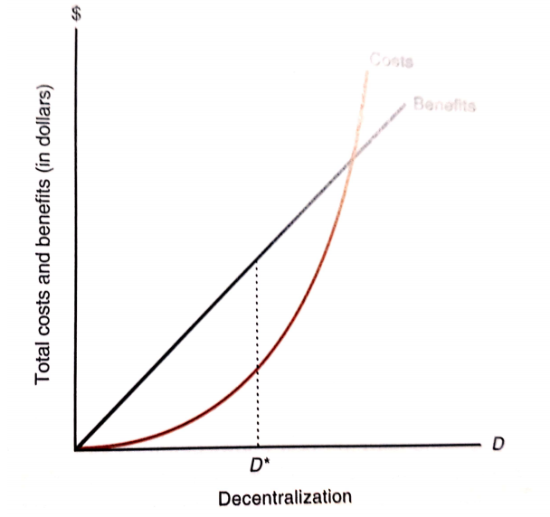
Centralização vs Descentralização
Costs
Benefíts

Slide 15
Ilustração gráfica dos ganhos e perdas com o processo de decisão
Custos = (AD) + (CD)²
A e C são positivos constantes.
O primeiro termo, AD, representa os custos de agência da descentralização;
O segundo termo, CD, representa os custos de coordenação/ custos da informação central.
O objetivo da empresa é escolher (D) para maximizar a rede de benefícios, onde:
Rede de benefícios ⇨
⇨ benefícios – custos = BD – AD – CD²

Slide 16
Ilustração gráfica dos ganhos e perdas com o processo de decisão
Os benefícios líquidos são maximizados quando a distância vertical entre os benefícios e os custos são as maiores. Nessa condição ocorre:
D* = (B – A) / 2C
D* é o nível ótimo de descentralização onde os benefícios marginais da descentralização se igualam aos custos marginais.
(ver figura)

Slide 17
Implicações
Entre empresas
A descentralização pode facilitar a entrada das empresas em um maior número de mercados;
A estratégia de descentralização também pode facilitar a atuação de empresas que desenvolvem produtos diferenciados com “preços prêmio”.
Uma estratégia exige uso efetivo da informação da demanda de clientes e ofertas competitivas.
Outro elemento da estratégia de negócios é o grau da integração vertical. Em geral, espera-se que quando a firma crescer, ou pela integração vertical, ou pela expansão geográfica, o nível apropriado de descentralização aumentará.
Tomar decisões centralizadas apresenta vantagens específicas quando a coordenação das atividades na firma é importante, por exemplo, a programação de vôos.

Slide 18
Tendências recentes
A competição global na última década cresceu muito, esta competição pressionou as firmas a cortarem custos, produzir produtos de alta qualidade e encontrar a demanda dos clientes no momento mais oportuno.
A informação de melhorar qualidade, serviço ao cliente e eficiência é freqüentemente localizada na organização. Assim, estas pressões competitivas aumentaram os benefícios da descentralização de muitas firmas.
A tecnologia motivou mudanças no nível da descentralização por duas razões:
1) a taxa de inovação tecnológica aumentou dramaticamente;
2) as novas tecnologias alteraram significativamente os custos de transferir informação.

Slide 19
Atribuindo direitos de decisão para equipes
As empresas atribuem direitos de decisão aos empregados por três razões básicas:
para gerenciar atividades;
para fazer produtos;
para recomendar ações.

Slide 20
Custos x Benefícios (decisões em equipes)
Custos do processo de tomada de decisão em equipes
Problemas de ações coletivas (tomar decisão coletiva é um processo lento).
Problemas do tipo free-rider (dedicação desigual de trabalho entre indivíduos, efeito carona).
Benefícios do processo de tomada de decisão em equipes
Melhor uso do conhecimento específico disperso;
Compartilhando informação, os funcionários também se tornam mais bem informados para as ações e decisões futuras.

Slide 21
Administração da decisão e controle
Fama e Jensen dividem o processo de decisão em quatro etapas:
Iniciação - geração de propostas para utilizar os recursos e estruturar os contratos;
Ratificação - escolha das iniciativas de decisão a serem implementadas;
Implementação - execução das decisões validadas;
Monitoramento - medida de desempenho dos agentes de decisão e implementação de premiações.

Slide 22
Sinteticamente
Administração da decisão: o início e implementação das decisões.
Controle da decisão: a validação e o monitoramento das decisões.
Princípio básico
O princípio de separação do controle e da administração da decisão ajuda a explicar o uso freqüente das hierarquias nas organizações.
Nas hierarquias, a administração da decisão é formalmente separada do controle de decisão, ou seja, as decisões dos indivíduos são monitoradas e validadas por indivíduos que estão acima deles na hierarquia.
O mesmo agente NÃO pode ter funções de controle e administração de decisão.

Slide 23
Custos de Influência
Quando o direito está permitido, o agente ou a equipe estão envolvidos ativamente na tomada de decisão (assunto para validar e monitorar os outros).
Às vezes as firmas utilizam regras burocráticas propositadamente para limitar a tomada de decisão ativa.
Um benefício potencial de limitar a discrição em tomar decisões é que reduz os recursos consumidos pelos indivíduos tentando influenciar as decisões. Os funcionários estão freqüentemente preocupados com os efeitos pessoais na tomada de decisão na firma.

Slide 24
Questão
Defina os termos gestão da decisão e controle da decisão. Sob quais circunstâncias pode ser ótimo fazer um indivíduo responsável por ambos? Qual o comportamento esperado de um proprietário de ações em uma empresa? Explique.

